Slide 1
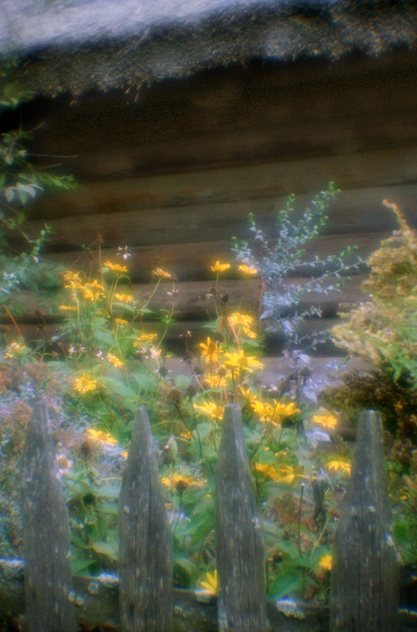
Рыгор Барадулін

Slide 2
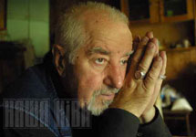
Г.н. 1935

Slide 3
Пімен Панчанка, “Паходжанне майго друга Рыгора Б.”
Ты прыйшоў з вайны і гора,
Ты – з малітвы,
Ты з разгневанага бору,
Ты смалісты.
Сто паэтаў цягнуць хорам,
Ты салістам.
Ты нібы святло ў лесе
Ад каліны,
Ты ад самай добрай песні –
Ад Куліны.

Slide 4
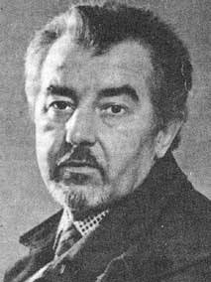
Рыгор Барадулін – народны паэт Беларусі, крытык, перакладчык, грамадскі дзеяч. Яго імя шмат што значыць у сучаснай беларускай паэзіі. У графе “прафесія” ён звычайна ставіць “літаратар”. Нават калі віратлівыя жыццёвыя пуцявіны прымусілі б яго быць інжынерам, фінансістам, медыкам, ён усё роўна быў бы паэтам. Гэта яго прызванне, яго жыццё, яго лёс. Па спосабу светаўспрымання, спосабу бачыць з’явы і рэчы ён – паэт. Гэта яго сацыяльная, грамадская, асабістая функцыя, яго натура.

Slide 5
Нарадзіўся паэт на хутары Верасоўка Ушацкага раёна ў сям’і рабочага ў 1935 годзе. Падчас вучобы ў Беларускім дзяржаўным універсітэце пачынае публікавацца; пасля заканчэння БДУ працаваў у рэдакцыях газеты “Советская Белоруссия”, часопісаў “Бярозка”, “Беларусь”, “Полымя”. З 1972 г. працуе ў выдавецтве “Мастацкая літаратура”. Выступае ў друку з 1953 года. Выдаў зборнікі паэзіі “Маладзік над стэпам” у 1959 пасля паездкі разам з аднакурснікамі на збор ураджаю ў Кустанайскую вобласць, “Рунець, красаваць, налівацца” (1961), “Нагбом” (1963), “Неруш”(1966), “Адам і Ева” (1968), “Вяртанне ў першы снег” (1972), “Рум” (1974), “Абсяг” (1978), “Вечалле” (1980), “Амплітуда смеласці” (1983), “Маўчанне перуна” (1986), “Самота паломніцтва” (1990), “Міласэрнасць плахі” (1992), “Евангелле ад Мамы” (1995), творы сатыры і гумару і інш.

Slide 6
Тэмы творчасці Барадуліна
У вершах Барадуліна шматстайна і напорыста гучыць тэма Радзімы, асэнсавання свайго роду, прыналежнасці да роднай зямлі.
Ад бацькі свайго
ў радню
Я атрымаў
з дзяцінства
Шырокую даланю –
Тапарышча
любое сцісну!
Плённа развіваецца інтымная лірыка, даючы прастор чалавечай пяшчоце, багаццю пачуццяў, асабістасці. Паэт пераканаўча паказвае, што пачуццё кахання дапамагае чалавеку глыбей і паўней адчуваць свет, прыгажосць яго аб’ектыўнай рэальнасці.

Slide 7
Вялікую ролю ў творчасці адыгрывае сацыяльны аспект. Асоба, яе ўнутраны свет і свядомасць – вось што кранае паэта. Яго цікавяць духоўныя патэнцыі чалавека, права на індывідуальнасць, самастойнасць выбару і рашэнняў.
Жыццёвы і ідэйны мастацкі вопыт паэта адлюстраваўся ў “Баладзе Брэсцкай крэпасці” (адзначана прэміяй Ленінскага камсамола Беларусі). Гэта паэма, якая асэнсоўвае подзвіг абаронцаў Брэсцкай цытадэліз вышыні сучаснасці. Паэт ідзе ў гісторыю, яму дапамагае багатае асацыятыўнае мысленне. Здаецца, што яму ўсё падуладна. “Дзён сівое прадзіва ніткаю суроваю на сцяжыну прадзеда памяць выкіроўвае”.
  Словатворчасць – асобная тэма ў дачыненні да яго паэзіі.Нават наватворы гучаць у Барадуліна зусім па-народнаму і добра ажыўляюць мову. Думаецца, што намаганні паэта ў галіне моватворчасці плённыя, яны супадаюць з агульным рэчышчам духоўнай дзейнасці народа як моватворцы.

Slide 8
Словы матчыны з Вушаччыны
(кніга «Здубавецця»)
Не хваліся сеўшы, а хваліся з’еўшы.
Лёг не еўшы, устаў не спаўшы.
Як увойдуць злыдні на тры дні, дык і за сем год не выганіш.
Карову б'ець зык, а бабу бабскі язык.
Хлябай, не дбай, хоць жыдка, ды многа.
Людскі рот - не гарод, не паставіш плот.
Не будзь ні войтам, ні сватам, не будзеш чалавекам праклятым.
Аддай рукамі, а хадзі нагамі.
Чужога дзіцёнка хоць маслам маслі, а ён дзёгцем усё роўна смярдзіць.

Slide 9
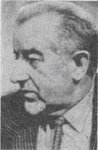
Ён тэмпераментна дорыць жыццё слову, таму, што падуладна толькі таленту. Ад “сонца” ў крыві, ад улюбёнасці ў родную зямлю і родную мову, ад яснага ўсведамлення свайго дачынення да натуры, стыхіі, быцця. Ён не ўмее не жыць вершам, не ўбачыць паэтычны вобраз у любым выяўленні сутнага. Лёс Барадуліна , як і лёс кожнага паэта, абумоўлены сацыяльнымі карэннямі, часам, яго асабістай біяграфіяй. Тым часам, у якім жыве паэт, і тым, што існуе ў гістарычнай памяці народа. І яшчэ ў тым трэцім вымярэнні, у прасторы і часе душы, дзе адыходзіць на другі план падзейнае, фактаграфічнае, а ўзбуйняецца ў паэтычным усведамленні спрадвечнае.

Slide 10
